Slide 1
Azure Workshop
for Beginners
クラウドネイティブな AI アプリ構築
この回では、第5回から7回にかけて構築した Todo Web アプリケーションに組み込むための AI エージェントを Microsoft Foundry で構築します
第12回
座学 + ハンズオン
300分 (休憩含む)
2026年9月1７日

Slide 2
アジェンダ
Azure Workshop for Beginners | 第12回
Microsoft Foundry とは
Todo アプリと AI エージェントの関係
ハンズオン: AI エージェント構築

Slide 3
今日のゴール
Azure Workshop for Beginners | 第12回
Microsoft Foundry の AI エージェントの仕組みを理解する
Todo アプリと今回作成する AI エージェントの関係を理解する
AI エージェントを作成してみて、体験する

Slide 4
SECTION 1
Microsoft Foundry とは

Slide 5











Azure における AI サービス体系
Azure Workshop for Beginners | 第12回
Azure の AI サービスはこれまで機械学習、自然言語処理、画像処理、情報抽出、など用途ごとに分かれていましたが、それらが Microsoft Foundry として統合されました。MS Foundry ではさらに AI エージェントを構築するサービスも含んでいます
Microsoft Foundry
生成AI
エージェントと
オートメーション
自然言語
コンピュータビジョン
情報抽出
Azure AI
ドキュメント
インテリジェンス
Azure AI Language
Microsoft Foundry モデル
Azure AI
ビジョン
Microsoft Foundry Agents
Azure AI Translator
Azure AI
コンテンツ理解
Azure OpenAI in AI Foundry Models
Azure AI Face API
Azure AI Speech
Azure AI Search
Azure Machine Learning
Notes:
Microsoft FoundryはAzure上のAI開発プラットフォームです。これは、開発者がAzure上でAIソリューションを作成するために利用できる複数のAIサービスで構成されています。
スライドは、前述のAIワークロードに整理された一般的なAzureのAIサービスを示していますが、一部のサービスは複数のワークロードにまたがることもあります。例えば、Azure OpenAIモデルはAIエージェントを動かすために使われ、光学文字認識(OCR)などのAzure AI Vision機能は情報抽出ソリューションに、Azure AIコンテンツ理解は画像や動画の解析に、Azure AI検索は生成AIソリューションやエージェントに知識を利用可能にします。
このコースで扱うAzure AIサービスは以下の通りです:
- Azure機械学習と、機械学習がAIの予測能力の基盤となる仕組み。
- Microsoft FoundryおよびFoundry ModelsにおけるAzure OpenAI
- Azure AI言語:情報抽出、テキストの要約と分類、質問応答、会話言語理解を含む
- Azure AI音声(テキスト読み上げおよび音声読み上げを含む)
- Azure AI Vision(画像解析、顔、光学文字認識などの機能を含む)
- Azure AIドキュメントインテリジェンス
- Azure AI コンテンツ理解
- Azure AI検索

Slide 6
AI エージェントの要素
Azure Workshop for Beginners | 第12回
MS Foundry では基本的には生成 AI とエージェント/自動化機能を組み合わせて、AI エージェントを作成していきます。
Microsoft Foundry
生成AI
エージェントと
オートメーション
自然言語
コンピュータビジョン
情報抽出
Azure AI
ドキュメント
インテリジェンス
Azure AI Language
Microsoft Foundry モデル
Azure AI
ビジョン
Microsoft Foundry Agents
Azure AI Translator
Azure AI
コンテンツ理解
Azure OpenAI in AI Foundry Models
Azure AI Face API
Azure AI Speech
Azure AI Search
Azure Machine Learning

Slide 7
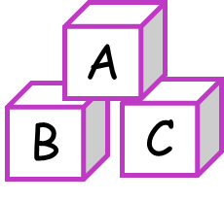
生成 AI とは
Azure Workshop for Beginners | 第12回
生成AI は、AI モデルが自然言語のプロンプトに応じてオリジナルコンテンツを作成する AI の一分野です。生成 AI アプリケーションは自然言語入力を受け取り、さまざまな形式で適切な応答を返します。
言語モデル
自然言語生成
画像生成
コード生成
就職応募用のカバーレターを書きましょう
花屋のロゴを作成しましょう
2つの数字を加えるPythonコードを書く
プロンプト
親愛なる<受け取り者>様
同封の私の役職申請書をご紹介ください...
def ADD(N1, N2):
結果 = n1 + n2;
リターン結果;
デイジーズ
完成
花
Notes:
AIは機械学習を用いて環境と相互作用し、明確な指示なしにタスクを実行することで人間の行動を模倣します。 生成AI は、AIモデルが自然言語のプロンプトに応じてオリジナルコンテンツを作成するAIの一分野です。生成AIアプリケーションは自然言語入力を受け取り、さまざまな形式で適切な応答を返します。
自然言語生成
自然な言語回答を生成するには、「ピーマンを含む健康的な朝食のアイデアを3つ教えてください。「履歴 書用のカバーレターを書いて」といったものもあります。
画像生成
一部の生成AIアプリケーションは自然言語のリクエストを解釈し、適切な画像を生成することができます。例えば、「象がハンバーガーを食べている画像を作成」や「花屋ビジネスのロゴを作成」といったリクエストを提出することがあります
コード生成
一部の生成AIアプリケーションは、ソフトウェア開発者がコードを書くのを支援するために設計されています。例えば、「Pythonで三目並べのコードを教えて」や「Pythonで数字を2つ足すPythonコードを書いて」といったリクエストを提出できます。

Slide 8
AI エージェントとは
Azure Workshop for Beginners | 第12回
AI エージェントはこれまでの自動化ツールと比べて以下の特徴を持ちます。生成 AI とその指示に従った作業を行うツールが組み合わさって、これらの特徴を実現しています。
自律性
従来はユーザーの指示に基づいて動作したのに対し、与えられた目標に基づいて独立して行動し、ユーザーの介入を最小限に抑える。
目標指向
従来はユーザーの質問に答えることに主眼を置いていたのに対し、特定の目標やタスクの達成に向けて計画を立てて行動する。
高度な推論
従来はシンプルな一問一答に限定されることが多かったのに対し、複雑で連続した対話の中からタスクを処理する能力を持つ。
利用者
人事エージェント
利用者
利用者
利用者
ITエージェント
単一のAIエージェント
トレーニングエージェント
RPA
チャットボット
人間の監督者
人間の監督者
反復的なタスクを完了できる
「新入社員情報を
人事システムに入力する」
質問に答えることができる
「オフィスにおける
ドレスコードは何ですか?」
行動を起こすことができる
「新入社員のために
ノートパソコンを注文する」
複雑なタスクを協力し解決できる
「月曜日までに5人の従業員を
オンボーディングする」
今まで
これから
Notes:
Level 1 Human With assistant
すべての従業員には、より良く、より迅速に仕事をするのに役立つ AI アシスタントがあります
Level 2 Human-led agents
エージェントは「デジタル同僚」としてチームに参加し、人間の指示で特定のタスクを引き受けます
Level 3 Human-led, agent-operated
人間が方向性を設定し、エージェントがビジネスプロセスとワークフロー全体を実行し、必要に応じてチェックインします

Slide 9



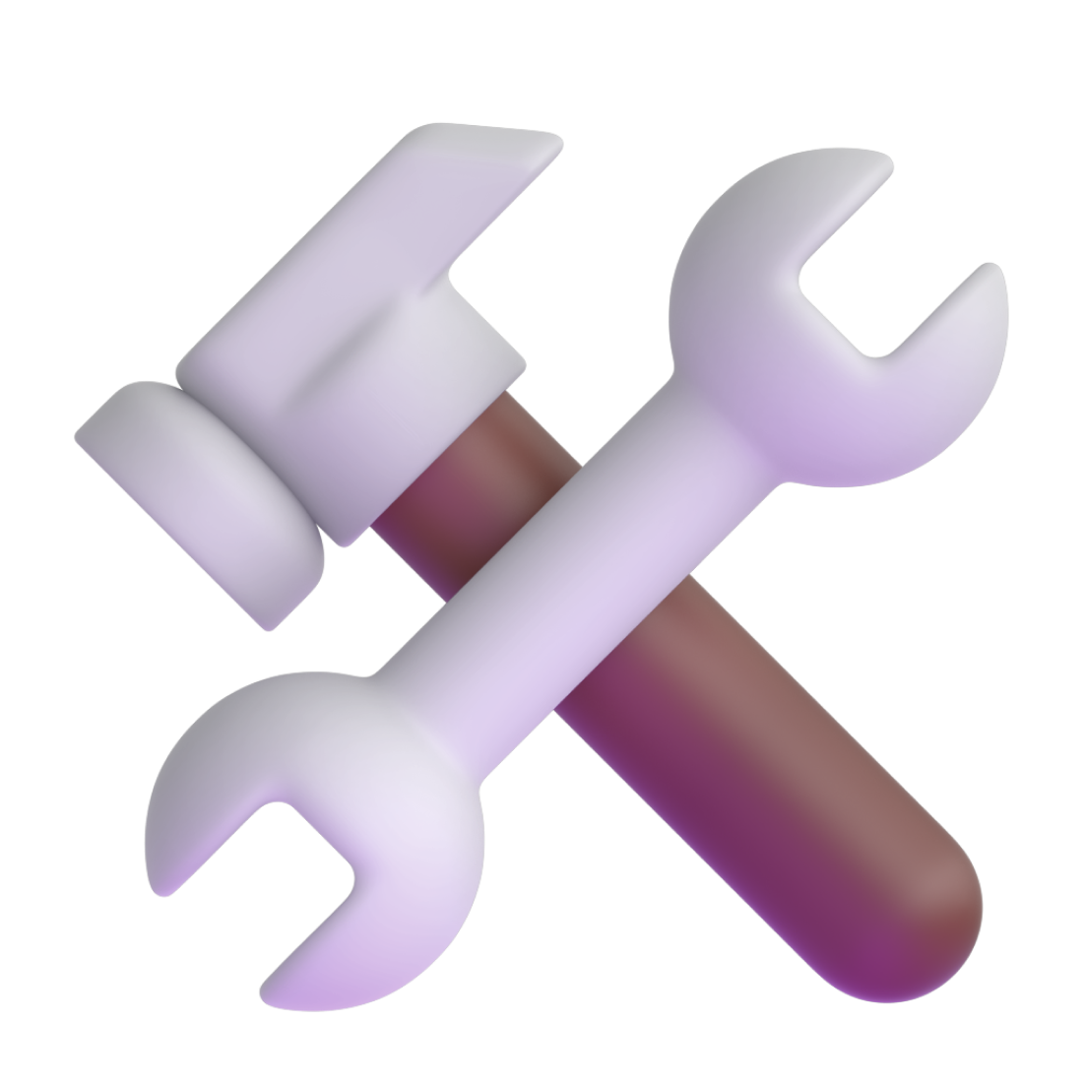

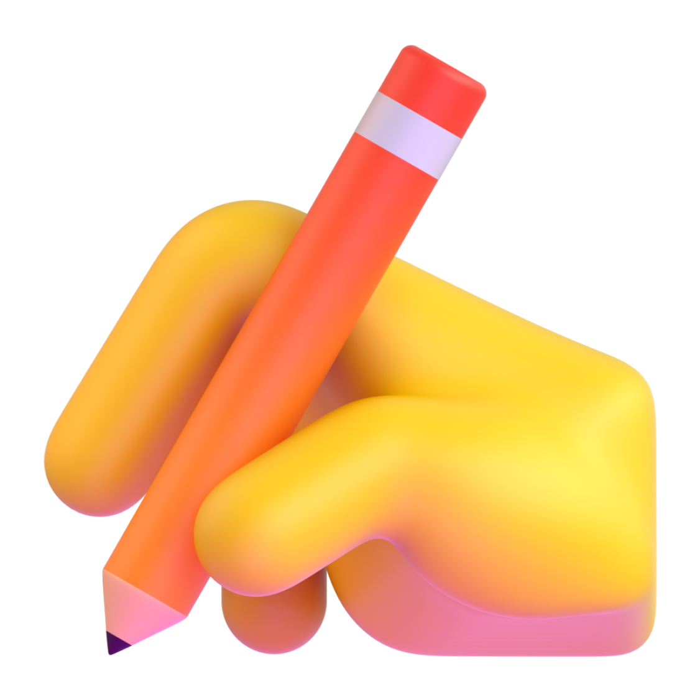
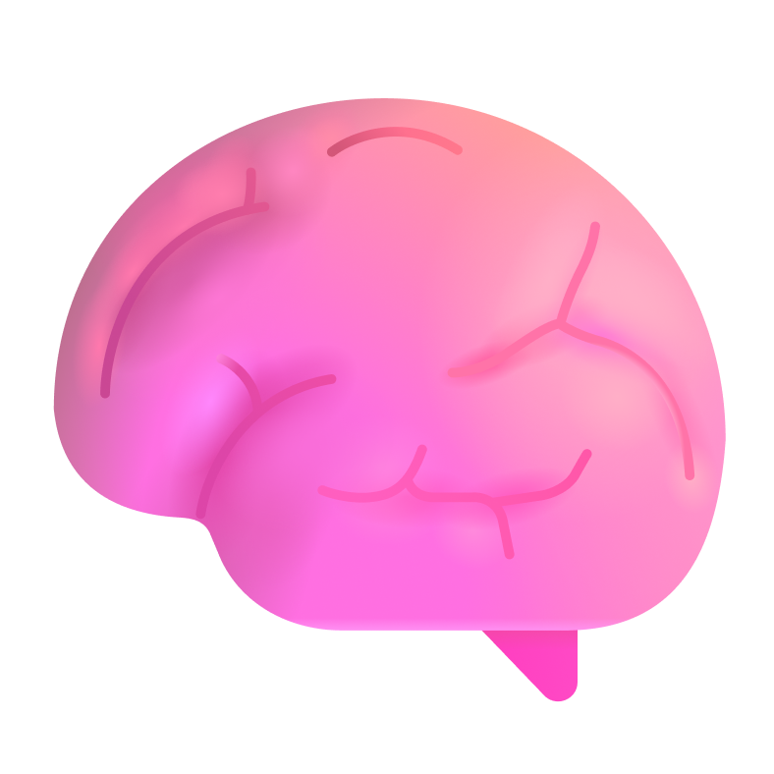
AI エージェント と MS Foundry の関係
Azure Workshop for Beginners | 第12回
Microsoft Foundry は AI エージェントの核である生成 AI モデルだけではなく、インストラクション、エージェントの指示した内容を実行するツール、入出力インターフェース、メモリなどエージェントの動作に必要なすべての要素をカバーします。
Agent
LLM
入力
LLM
出力
指示
Instructions
ツール
System
events
User
messages
Agent
メッセージ
Tools
Agent
messages
Tool
results
ツール呼び出し
Retrieval
Actions
Memory

Slide 10
MCP とは
Azure Workshop for Beginners | 第12回
生成 AI のモデル自身が様々な学習を行っており豊富な知識を保持しているが、リアルタイム性や公開されていない知識が不足している。また、ファイルや CLI などを操作する機能も生成 AI 自身にはない。
Tool はそれを補うための機能
MCP (Model Context Protocol) は、AI エージェントが外部のツールやデータを利用するための共通プロトコルです。AI エージェントは生成 AI の推論能力を利用してタスクを実行しますが、自身が持っている知識だけでは実世界の操作はできません。そのため、ファイル操作、データベース検索、Web API 呼び出しなどの機能を「Tool」として利用します。
MCP は、こうした Tool を AI エージェントへ標準的な方法で公開するための仕組みです。AI エージェントは MCP サーバーを通して利用可能な Tool を発見し、必要に応じてそれらを呼び出します。
また、その Tool の実装先は単なる API やデータベースだけでなく、別の AI エージェントである場合もあります。そのため MCP を利用して AI エージェント同士が連携する構成も実現できますが、MCP の主目的は AI 同士の通信ではなく、AI と外部機能を接続することです。
この AI エージェントへ Tool を提供するためのプロトコルが MCP。ツールは AI エージェントの動作するローカル環境だけではなく、リモートだったり、別の AI エージェントでもよい

Slide 11
SECTION 2
Todo アプリと AI エージェントの関係

Slide 12
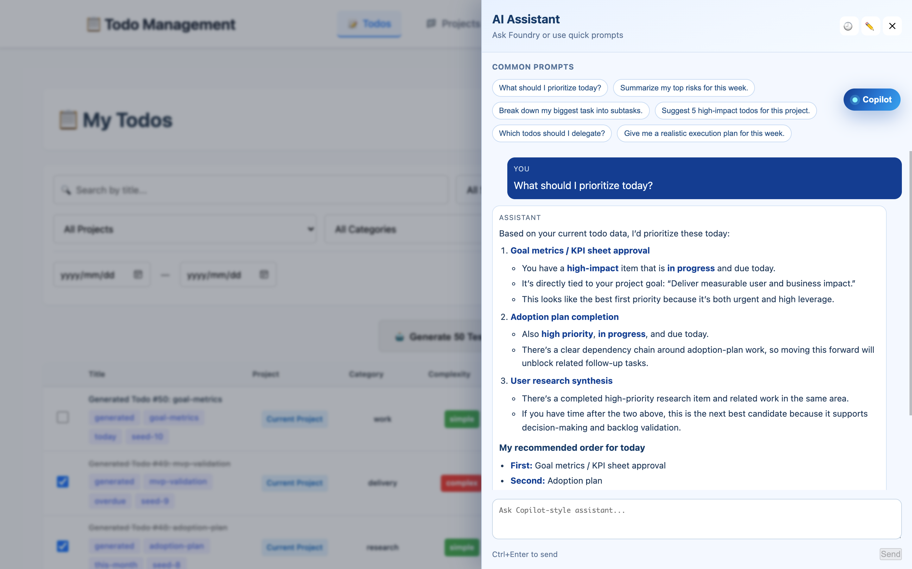
Todo アプリと AI エージェント
Azure Workshop for Beginners | 第12回
今回のハンズオンでは第5 – 7回で構築した Todo アプリに組み込むことができる AI エージェントの構築を行います。
今回作成する AI エージェントを Todo アプリに組み込むと優先するべき Todo の列挙など Todo アプリのデータに基づいた作業を行ってくれる

Slide 13





Todo アプリのアーキテクチャと AI エージェントの関係
Azure Workshop for Beginners | 第12回
Todo アプリ本体は、以前のハンズオンと少しアーキテクチャを変更し Static Web Apps, Functions と Cosmos DB をつかった、SPA としています。今回作成する AI エージェントは SWA からロードされるフロントエンドアプリを拡張し、特定のページから呼び出せるようにします。
Foundry Project
必要に応じて Cosmos DB の検索をツールとして呼び出し
ACA 環境
MCP 用
コンテナアプリ
(Cosmos DB 検索用)
SWA
チャット
Todo アプリ用エージェント
フロントエンドアプリのロード
静的コンテンツ
(フロントエンドアプリなど)
Embedding
モデル
フロントエンド
アプリ
Cosmos DB の Vector 検索
API 用
Functions
記事の Vector 空間への埋め込み
フロントエンドアプリの操作
ブラウザ
Todo データの CRUD 操作
Cosmos DB
(NoSQL)
Todo データ間の関係性の CRUD 操作
Cosmos DB
(Gremlin)

Slide 14
アーキテクチャ図から見た今回のハンズオンで作成する範囲
Azure Workshop for Beginners | 第12回
今回のハンズオンではすべてのリソースを最初から作成することはせず、Foundry 関連の操作と連携する MCP サーバの作成に集中します。他は講師が事前に準備済みのものを利用します。
Foundry Project
必要に応じて Cosmos DB の検索をツールとして呼び出し
ACA 環境
MCP 用
コンテナアプリ
(Cosmos DB 検索用)
SWA
チャット
Todo アプリ用エージェント
フロントエンドアプリのロード
静的コンテンツ
(フロントエンドアプリなど)
Embedding
モデル
フロントエンド
アプリ
Cosmos DB の Vector 検索
API 用
Functions
記事の Vector 空間への埋め込み
フロントエンドアプリの操作
ブラウザ
Todo データの CRUD 操作
Cosmos DB
(NoSQL)
ハンズオンで
作成するもの
講師があらかじめ
準備しているもの
Todo データ間の関係性の CRUD 操作
Cosmos DB
(Gremlin)

Slide 15





構築プロセスから見た作成する範囲
Azure Workshop for Beginners | 第12回
構築プロセスから見ると、おおまかには DB の構築、MCP の構築、AI エージェントの構築、API の構築、SPA の構築の順序になりますが、本ハンズオンでは DB の構築から AI エージェントの構築までがスコープです。API および、SPA は講師が事前に作成したものをデモ環境として利用します。
3. 受講者各自で作成。サンドボックスで反応などを確認する
2. 受講者各自で作成。
Foundry Project
必要に応じて Cosmos DB の検索をツールとして呼び出し
ACA 環境
MCP 用
コンテナアプリ
(Cosmos DB 検索用)
4. 本来は受講者それぞれ作成し、受講者ごとの AI エージェントと組み合わせる必要があるが、今回は講師用意のものを観察
チャット
Todo アプリ用エージェント
フロントエンドアプリのロード
SWA
静的コンテンツ
(フロントエンドアプリなど)
Embedding
モデル
フロントエンド
アプリ
Cosmos DB の Vector 検索
API 用
Functions
記事の Vector 空間への埋め込み
フロントエンドアプリの操作
1. 講師が事前に作成し、受講者で共有
ブラウザ
Todo データの CRUD 操作
Cosmos DB
(NoSQL)
Todo データ間の関係性の CRUD 操作
Cosmos DB
(Gremlin)

Slide 16
SECTION 3
ハンズオン: AI エージェント構築

Slide 17
講師向け手順
Azure Workshop for Beginners | 第12回
本ハンズオンを開催する前に、下記のリポジトリの講師用手順を完了し、受講者がハンズオンを開始できる環境を用意しておくこと。
https://github.com/Liminghao0922/todomanagement_v2/blob/main/handson/INSTRUCTOR_PREP_GUIDE_FOUNDRY_FOCUS-ja_JP.md
Azure Cloud Shell で上記の講師用手順を実行すると非常に時間がかかる場合があるので、必要なツールをインストールした Windows 11 端末、もしくは PowerShell をインストールした macOS/Linux での実行を推奨する。

Slide 18
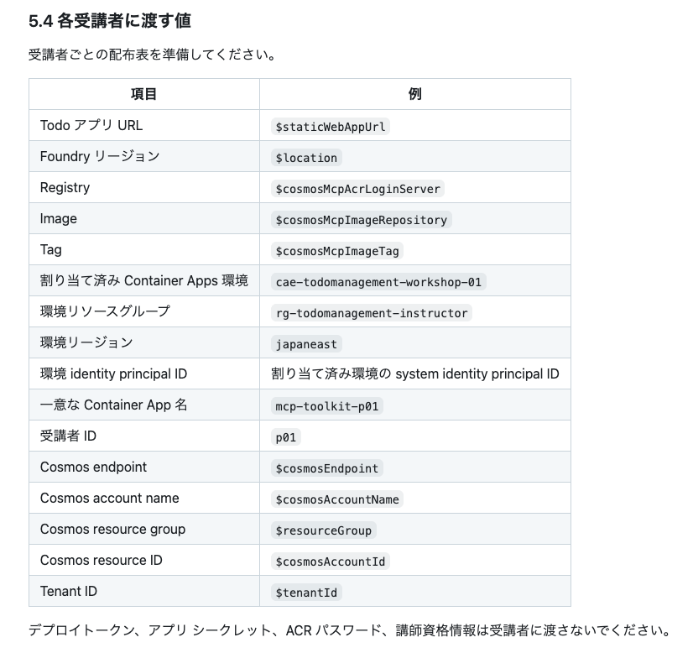
講師向け手順を実施して、受講者にわたす値
Azure Workshop for Beginners | 第12回
講師向け手順を実施し、受講者に渡す値が用意できていることを確認しておくこと
https://github.com/Liminghao0922/todomanagement_v2/blob/main/handson/INSTRUCTOR_PREP_GUIDE_FOUNDRY_FOCUS-ja_JP.md#54-%E5%90%84%E5%8F%97%E8%AC%9B%E8%80%85%E3%81%AB%E6%B8%A1%E3%81%99%E5%80%A4

Slide 19
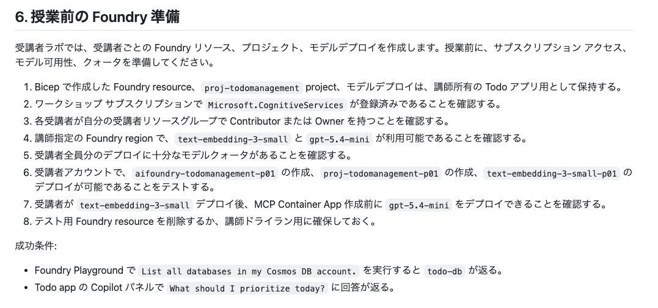
講師向け手順 Foundry のモデルクォータの確認、追加対応
Azure Workshop for Beginners | 第12回
ハンズオン実施前に講師にて Foundry を利用するリージョンにおけるモデルクォータが十分にあることを確認しておくこと。
https://github.com/Liminghao0922/todomanagement_v2/blob/main/handson/INSTRUCTOR_PREP_GUIDE_FOUNDRY_FOCUS-ja_JP.md#6-%E6%8E%88%E6%A5%AD%E5%89%8D%E3%81%AE-foundry-%E6%BA%96%E5%82%99

Slide 20
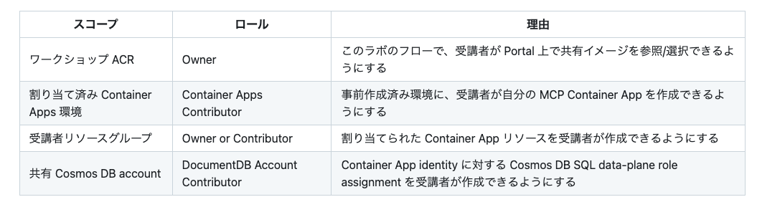
講師向け手順 受講者に必要なロール
Azure Workshop for Beginners | 第12回
ハンズオン実施前に講師にて下記のロールを受講者に割り当てておくこと
Entra ID ロール: アプリケーション開発者
Azure RBAC:
https://github.com/Liminghao0922/todomanagement_v2/blob/main/handson/INSTRUCTOR_PREP_GUIDE_FOUNDRY_FOCUS-ja_JP.md#53-%E5%8F%97%E8%AC%9B%E8%80%85%E3%82%A2%E3%82%AF%E3%82%BB%E3%82%B9%E3%82%92%E4%BB%98%E4%B8%8E%E3%81%99%E3%82%8B

Slide 21
受講者向け手順の参照先
Azure Workshop for Beginners | 第12回
本ハンズオンでは以下のリポジトリの手順を実施します。
https://github.com/Liminghao0922/todomanagement_v2/blob/main/handson/DEPLOY_GUIDE_GUI_FOUNDRY_FOCUS-ja_JP.md
本資料の記述がよくわからない場合は上記のリポジトリの受講者向け手順も参照して下さい。

Slide 22
講師から与えられた値の記録
Azure Workshop for Beginners | 第12回
本ハンズオンでは事前に講師が Cosmos DB、 ACA 環境、ACR を用意しています。それらに関する値を受け取り、記録しておいて下さい。
項目 | 値
受講者 ID | <p01> など受講者用番号
Tenant ID | <tenant-id>
Todo アプリ URL | <todo-app-url>
受講者用リソース グループ | <participant-resource-group>
Cosmos DB アカウント名 | <cosmos-account-name>
Cosmos DB リソース グループ | <cosmos-resource-group>
Cosmos DB エンドポイント | https://<cosmos-account>.documents.azure.com:443/
Foundry リージョン | <foundry-region>
項目 | 値
ACR ログイン サーバー | <registry>.azurecr.io
MCP イメージ リポジトリ | mcp-toolkit
MCP イメージ タグ | <tag>
割り当て済み Container Apps 環境 | cae-todomanagement-workshop-<番号>
環境リソース グループ | <instructor-resource-group>
環境リージョン | japaneast
割り当て済み Container App 名 | mcp-toolkit-<受講者番号>

Slide 23
受講者が作成するリソースの命名規則
Azure Workshop for Beginners | 第12回
受講者は下記のリソースを作成します。リソース名に受講者番号を含め他の受講者と重複しないようにして下さい。
リソース | リソース名例
MCP用 アプリ登録 | todomanagementv2-mcp-api-<受講者番号>
Foundry リソース | aifoundry-todomanagement-<受講者番号>
Foundry プロジェクト | proj-todomanagement-<受講者番号>
Embedding デプロイ | text-embedding-3-small-<受講者番号>
Foundry 接続 | AzureCosmosDB-<受講者番号>
Foundry エージェント | todomanagement-agent-<受講者番号>

Slide 24
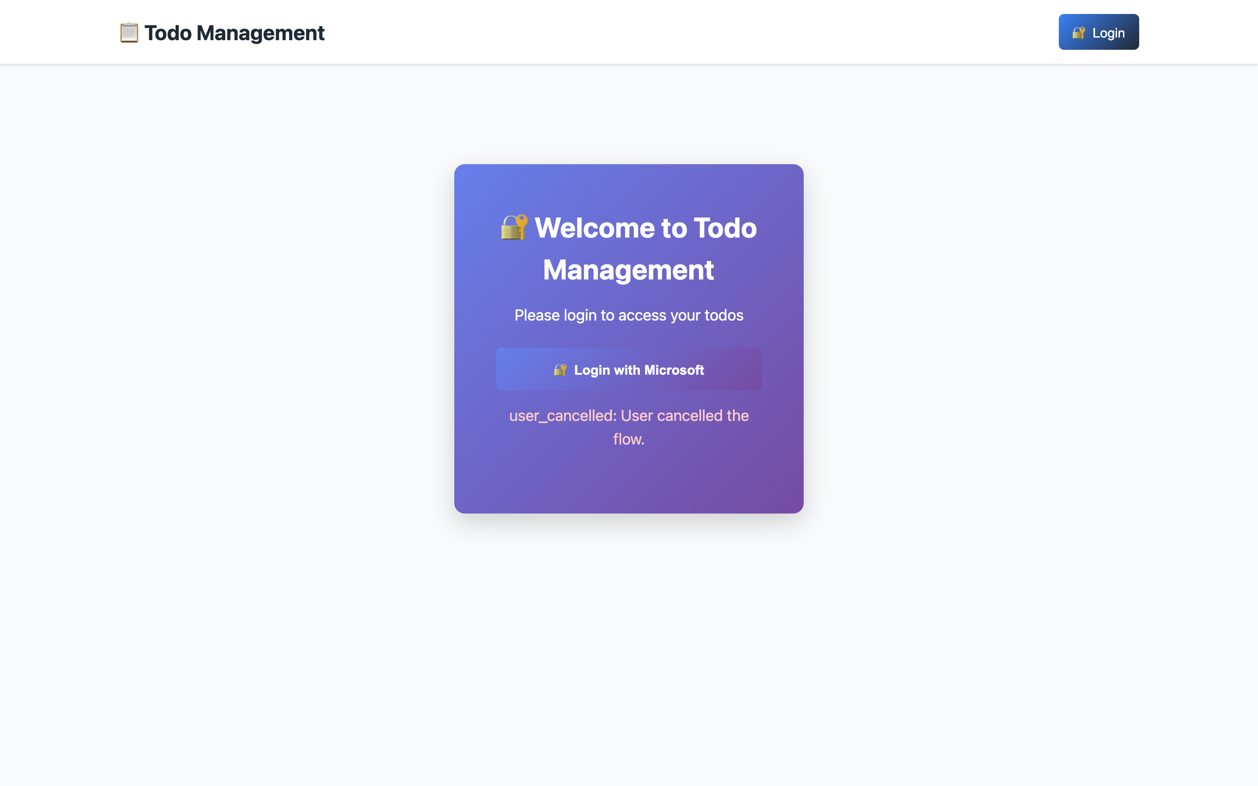
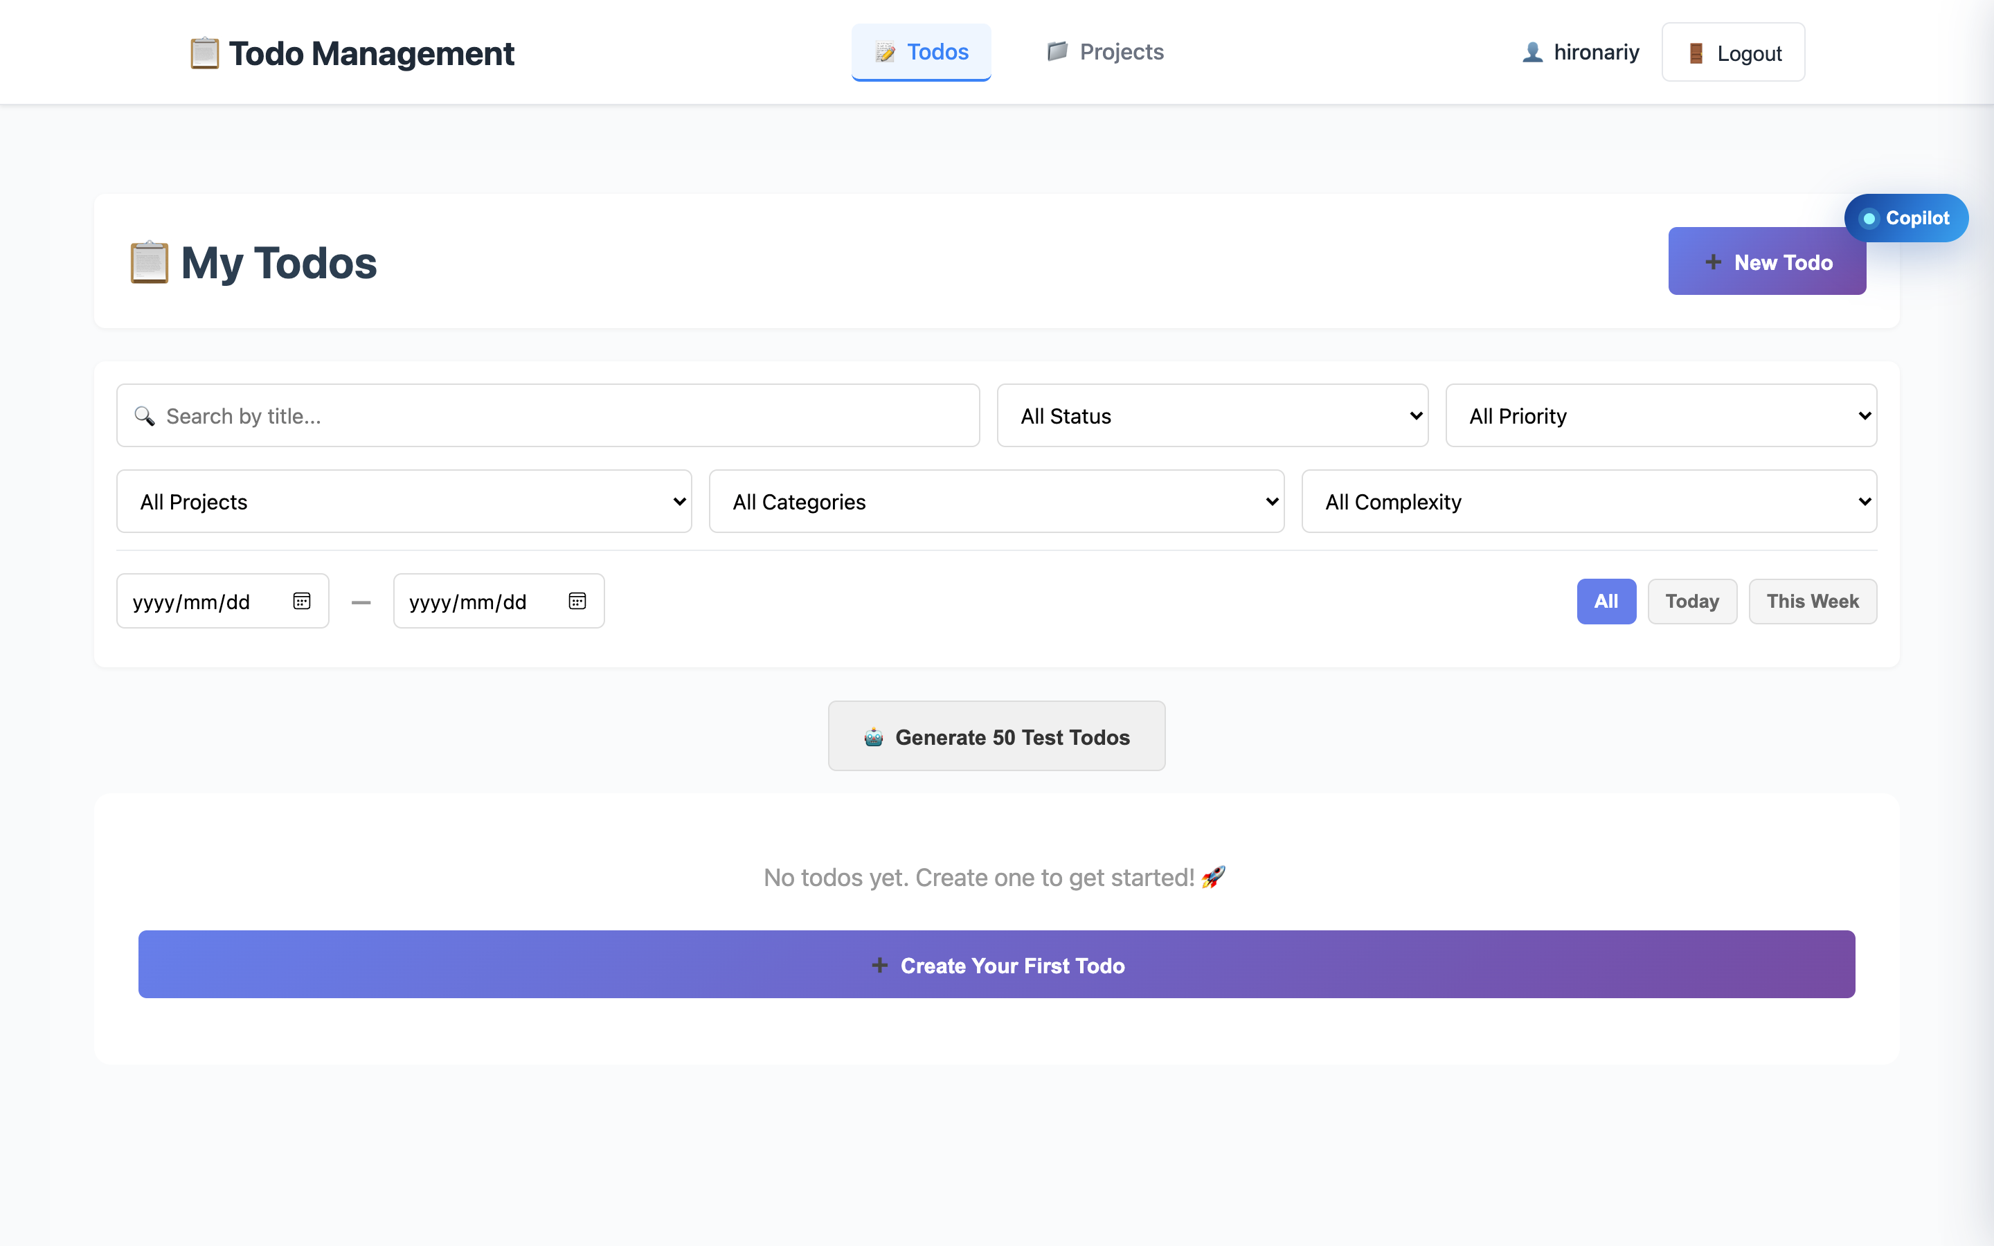
講師が用意した SPA へアクセスし Todo データを作成
Azure Workshop for Beginners | 第12回
講師が事前に作成した SWA 上の SPA にアクセスし、ログインしてください。ログイン後、テストデータを 50 件生成して下さい。(Cosmos DB に Todo データとして登録され、後で AI エージェントが読み取ります)
ブラウザで講師が用意した SPA にアクセス
ここから Entra ID に登録している ID でログイン
ここから Todo データを生成

Slide 25
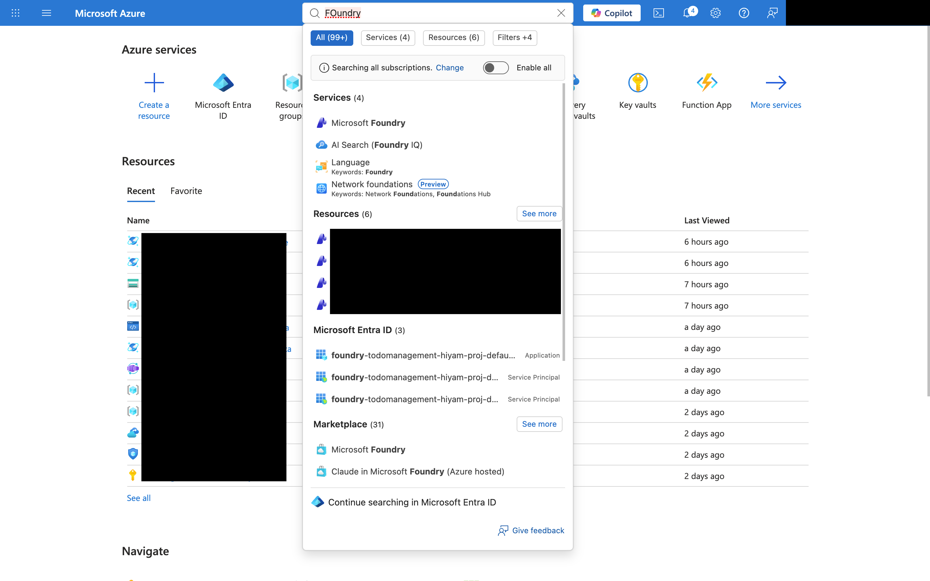
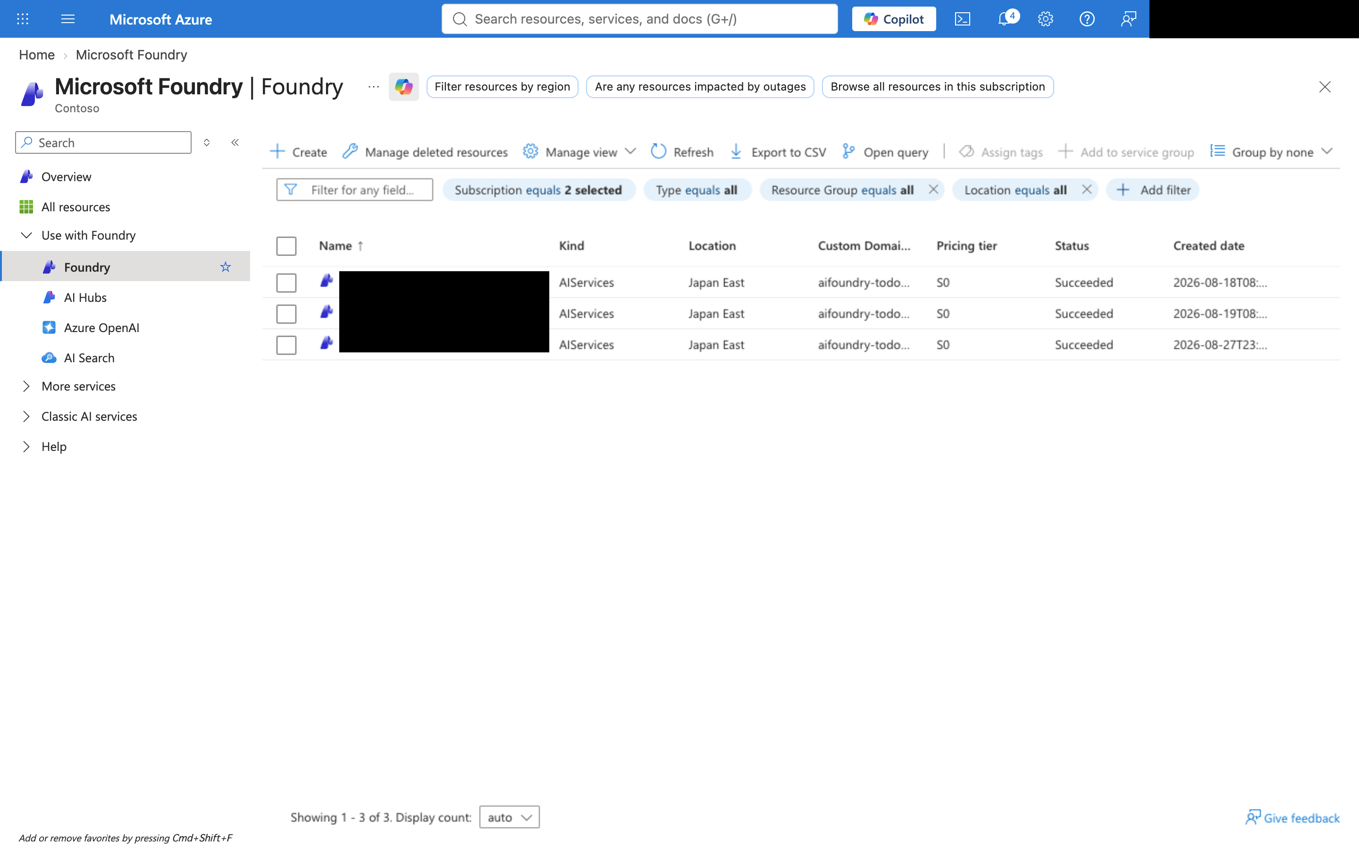
Foundry リソースの作成
Azure Workshop for Beginners | 第12回
Azure Portal (https://portal.azure.com/) にアクセスし、各自 Foundry リソースを作成します。
「Foundry」 で検索
「Microsoft Foundry」 を選択
「作成」 を選択

Slide 26
デプロイ作業で記録する値の一覧
Azure Workshop for Beginners | 第12回
デプロイで記録する値の名前 | 値 | 内容 | 確認できる場所
FOUNDRY_PROJECT_ENDPOINT |  | Foundry Project エンドポイント | Foundry Portal
AZURE_OPENAI_ENDPOINT |  | Azure OpenAI エンドポイント | Foundry Portal
EMBEDDING_DEPLOYMENT_NAME |  | text-embedding-3-small デプロイ名 | Foundry Portal
GPT_DEPLOYMENT_NAME |  | gpt-5.4-mini デプロイ名 | Foundry Portal
MCP_CLIENT_ID |  | MCP 用コンテナアプリ アプリ登録クライアント ID | Azure Portal Entra ID アプリ登録
TENANT_ID |  | Entra ID テナント ID | Azure Portal Entra ID アプリ登録
MCP_APP_URL |  | コンテナアプリの URL | Azure Portal コンテナアプリの概要画面
MCP_PRINCIPAL_ID |  | コンテナアプリのマネージド ID | Azure Portal コンテナアプリの ID のメニュー

